Slide 1
[ CSI 과학수사대 ]
혈흔 감식
- 루미놀(Luminol) 검사 -

Slide 2
실험목표
혈흔 감식에 사용되는 루미놀 시약을 만들어보고, CSI 과학수사대가 되어 혈흔이 묻은 범행도구를 찾아봅시다.
실험 준비물
헤모글로빈, 대조군(붉은 물감, 붉은잉크), 접착펠트지, 염기성 루미놀 용액, 묽은 과산화수소수, 에탄올, 거름종이, 채혈침, 알코올 솜, CSI 과학수사대 도안
*** 증류수(정수기 물로 대체 가능), 가위 , 필기도구

Slide 3
과학수사 – 모든 범죄는 흔적을 남긴다.

Slide 4
과학수사 – 모든 범죄는 흔적을 남긴다.

Slide 5
실험방법

Slide 6
실험방법

Slide 7
실험방법

Slide 8
실험방법

Slide 9
실험방법

Slide 10
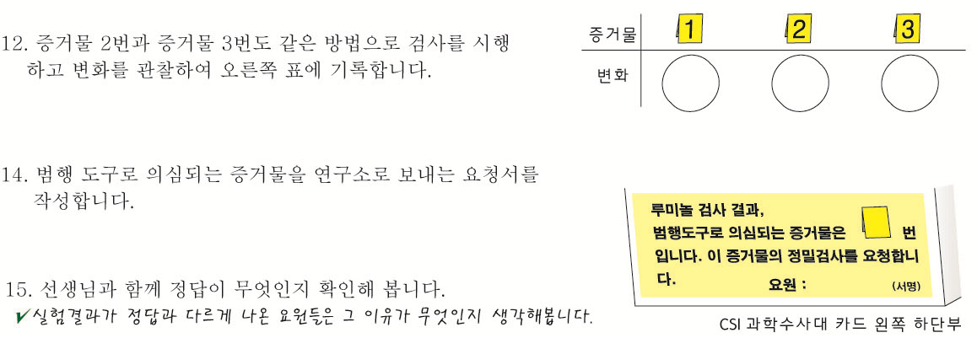
실험방법

Slide 11
실험방법

Slide 12
실험시 주의사항
루미놀 시약을 만들 때 너무 세게 흔들지 않습니다.
루미놀 검사를 할 때는 반드시 주변 환경을 어둡게 합니다. 어두울수록 결과가 더 뚜렷하게 나타납니다.

Slide 13
확인학습
범행 도구로 의심되는 증거물에 에탄올을 떨어뜨리는 이유는 무엇일까요?
2. 혈액이 묽게 보이는 이유는 무엇일까요?

Slide 14
확인학습
3. 다음 문장의 빈 칸에 들어갈 알맞은 단어들을 각각 넣으세요.
헤모글로빈 속의 는(은) 과산화수소가 물과 산소로 분해되는 반응을 빠르게 하는 촉매역활을 합니다. 이때 발생하는 산소에 의해 루미놀 시약이 산화되어 청백색의 화학 발광이 나타납니다.
4. 다음 문장이 옳으면 O, 틀리면 X 표시하세요.
루미놀 검사 결과, 청백색의 화학발광을 하는 물질은 100% 사람의 혈흔(혈액)입니다. ( )
루미놀 검사를 시행할 때는 어두운 환경에서 해야 합니다. ( )
루미놀 검사는 감도가 뛰어나서 혈액을 닦아내어도 반응이 일어납니다. ( )

Slide 15
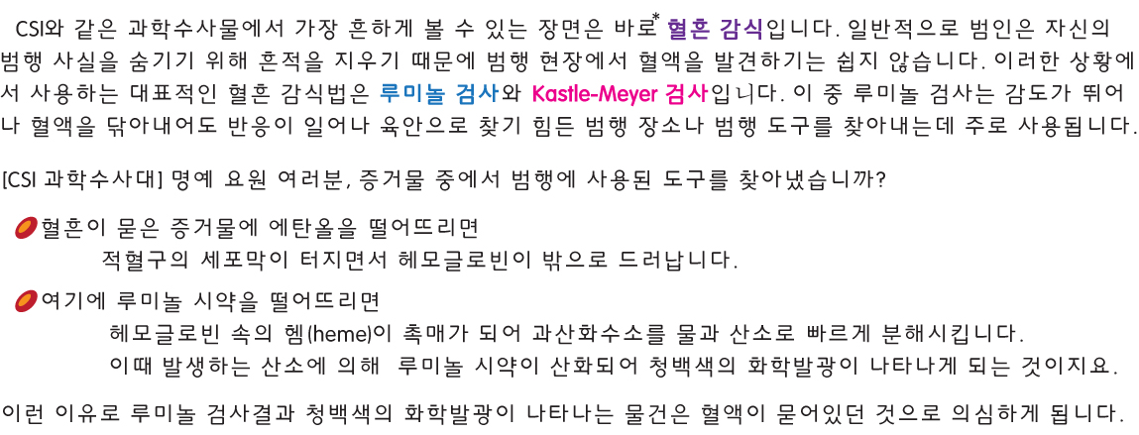
원리학습

Slide 16
원리학습

